Slide 1

验证行为的天壤之别：二元与连续
场景一：Conflict-20
场景二：BrowseComp-ZH
YES (正确)
85.7%
YES (正确)
36.6%
PARTIAL (部分)
0%
PARTIAL (部分)
60.9%
NO (错误)
14.3%
NO (错误)
2.4%
特征：二元判断 英文简单事实（如币价、日期），原文要么有要么没有，模型表现出极强的非黑即白倾向。
特征：细粒度推理 中文复杂推理中，声明与原文往往是“意思对但表述不一”，PARTIAL 成为适配复杂场景的关键。

Slide 2





跨场景的四个核心共性发现
上游瓶颈决定一切
验证收益因场景而异
流水线后期无法补救上游损失。场景一的瓶颈是搜索质量，场景二则是 V0 假设命中率（80% 决定了 Accuracy 上限）。
场景一实现净纠错 +40 条但存在 9% 误删；场景二有效刹停幻觉，且通过 PARTIAL 判定适配了中文推理的复杂性。
中间表示的双刃剑
成本-收益的分场景决策
结构化知识表提升了回答的精细度（如区分排名类型），但 Claims 提取 环节的遗漏可能导致整个流水线白跑。
Vanilla RAG 在简单场景下性价比最高。SEVE 是针对高价值、高风险场景的“可信度溢价”方案，需权衡 20 倍的成本支出。

Slide 3



SEVE 使用决策树：何时何地使用？
核心问题：需要用到 SEVE 吗？
搜索结果可靠且一致？
VANILLA RAG (足够好)
搜索结果可靠但不一致？
SEVE 场景一配置 (透明化冲突)
预算有限？
方法 C (性价比最优)
搜索结果不可靠 (零重叠)？
需高可信度？
方法 D (完整 SEVE)

Slide 4
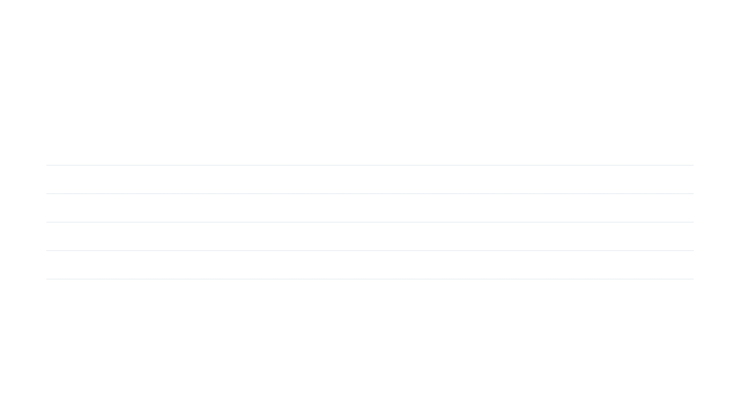


改进路线图：向语义与轻量化演进
优先级
改进项
适用场景
预期效果
P0
验证从字面匹配 → 语义匹配
双场景
解决 ~9% 有害删除，提升 PARTIAL 判定精度
P0
合并抽取与生成环节
场景一
减少 1 次 LLM 调用，消除正则解析脆弱性
P1
换用轻量化验证模型 (DeepSeek)
双场景
节省 ~40% 验证成本，显著降低端到端延迟
P1
Claims 提取失败自动降级
场景二
防止提取遗漏导致管道白跑，增强系统鲁棒性
P2
知识表增加时效性权重
场景一
解决多源信息中的过时数据干扰问题
延迟优化：286s → ~150s
成本优化：$0.027 → ~$0.015

Slide 5
总结：解耦理解与表达的价值
SEVE 能减少幻觉吗？
能。 场景一实现净纠错 +40 条；场景二通过验证有效刹停幻觉（15Y/1N），显著提升了输出的可信度。
SEVE 值这个成本吗？
看场景。 简单冲突场景不建议使用；但在零重叠、高风险的推理场景下，SEVE 是确保“有据可查”的必要选择。
目前最大的问题是什么？
验证精度。 约 9% 的有害删除率以及过度二元化的判断逻辑，是当前拖累准确率的主要瓶颈。
下一步的工作重点？
修验证。 推动验证层从字面匹配转向语义推理，并引入轻量化模型以降低 40% 以上的计算成本。
SEVE：在搜索与生成之间插入结构化知识表，让联网大模型从“盲目合成”走向“透明核查”。

Slide 6



附录与参考文献
实验配置
参考文献
基座模型
DeepSeek V4 Pro
Lewis, P., et al. (2020). Retrieval-Augmented Generation for Knowledge-Intensive NLP Tasks. NeurIPS.
搜索工具
SerpAPI / Google Search
Asai, A., et al. (2023). Self-RAG: Learning to Retrieve, Generate, and Critique through Self-Reflection. ICLR 2024.
Temperature
0.0
Dhuliawala, S., et al. (2024). Chain-of-Verification Reduces Hallucination in LLMs. ACL.
Token 上限
4096
Min, S., et al. (2023). FActScore: Fine-grained Atomic Evaluation of Factual Precision. EMNLP.
Top-K 结果
10
Gao, T., et al. (2023). ALCE: Enabling LLMs to Generate Text with Citations. EMNLP.
Vu, T., et al. (2023). FreshLLMs: Refreshing Large Language Models with Search Engine Augmentation. arXiv.
代码仓库： d:\hook\20d3777207db70384ab5d01c158146cd_2807886279357998\2.0\save\

